Slide 1
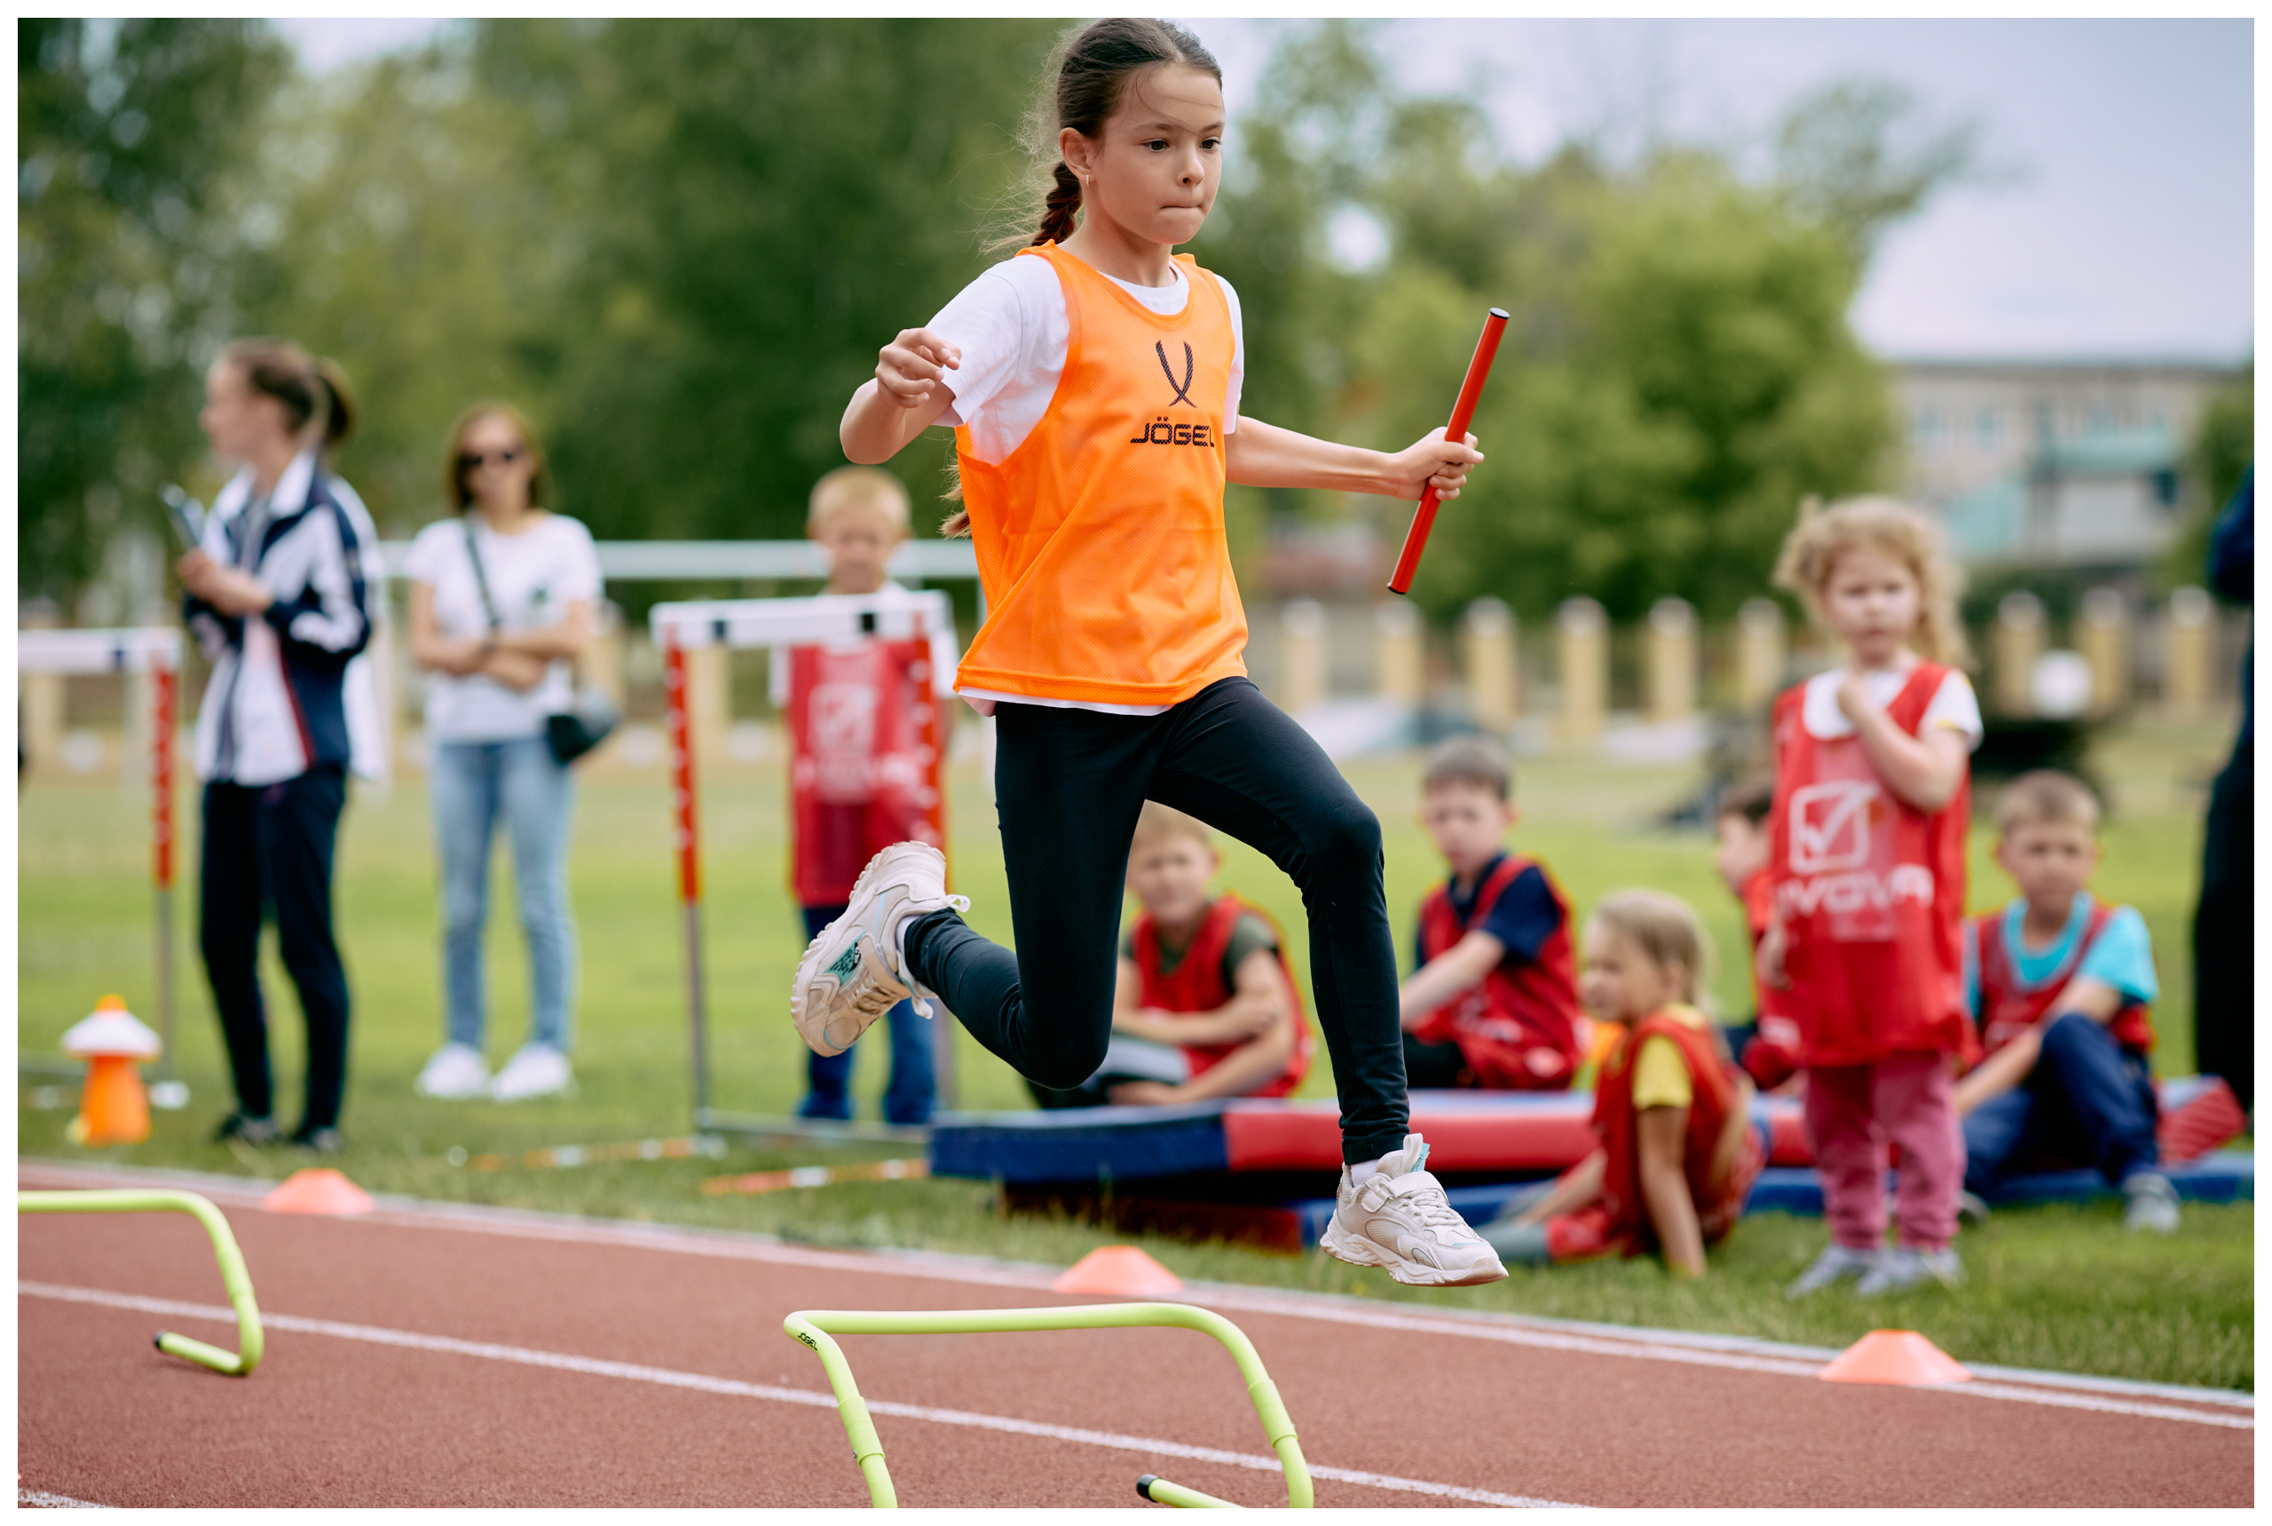
Оценка результатов проектов - картинка
ПЕРВЫЙ СТАРТ
Грант Губернатора Тюменской области 2021 года с софинансированием Фонда Президентских грантов
<номер>

Slide 2
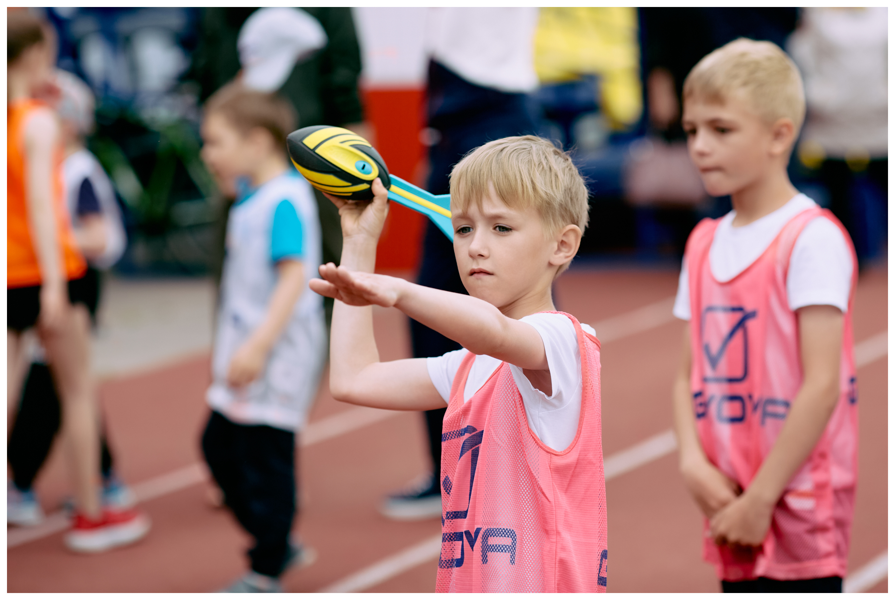
Оценка результатов проектов — паспорт проекта
1. Цель проекта: Создание на территории города Ишима и Ишимского района эффективной системы привлечения и подготовки детей 7-8 лет к занятиям взрослой лёгкой атлетикой посредством организации и проведения спортивных соревнований и тренировок с использованием специализированного оборудования.
2. Целевая группа:
Дети в возрасте 7-8 лет (1 класс)
3. Срок реализации проекта: 01.10.2021 - 01.07.2022
4. МЕСТНАЯ ОБЩЕСТВЕННАЯ ОРГАНИЗАЦИЯ “ФЕДЕРАЦИЯ ЛЕГКОЙ АТЛЕТИКИ ГОРОДА ИШИМА И ИШИМСКОГО РАЙОНА”
5. +79199277390
https://vk.com/flaii72
Dgenifer23@yandex.ru
Грант Губернатора Тюменской области 2021 года с софинансированием Фонда Президентских грантов
<номер>

Slide 3
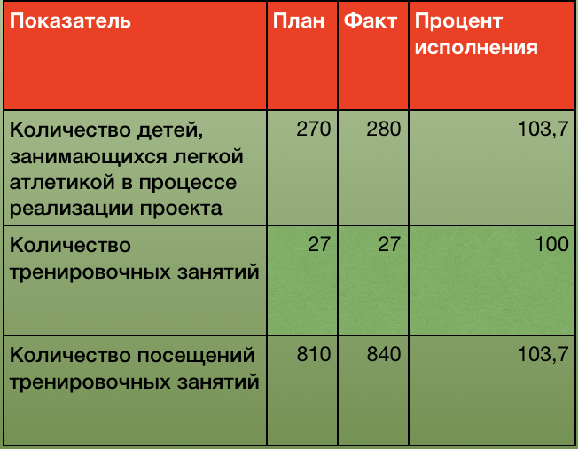
Оценка результатов проектов — основные итоги
Дети, участвующие в проекте, освоили основы технику легкоатлетических видов, результаты этой работы были представлены на итоговом соревновании проекта.
Грант Губернатора Тюменской области 2021 года с софинансированием Фонда Президентских грантов
<номер>

Slide 4
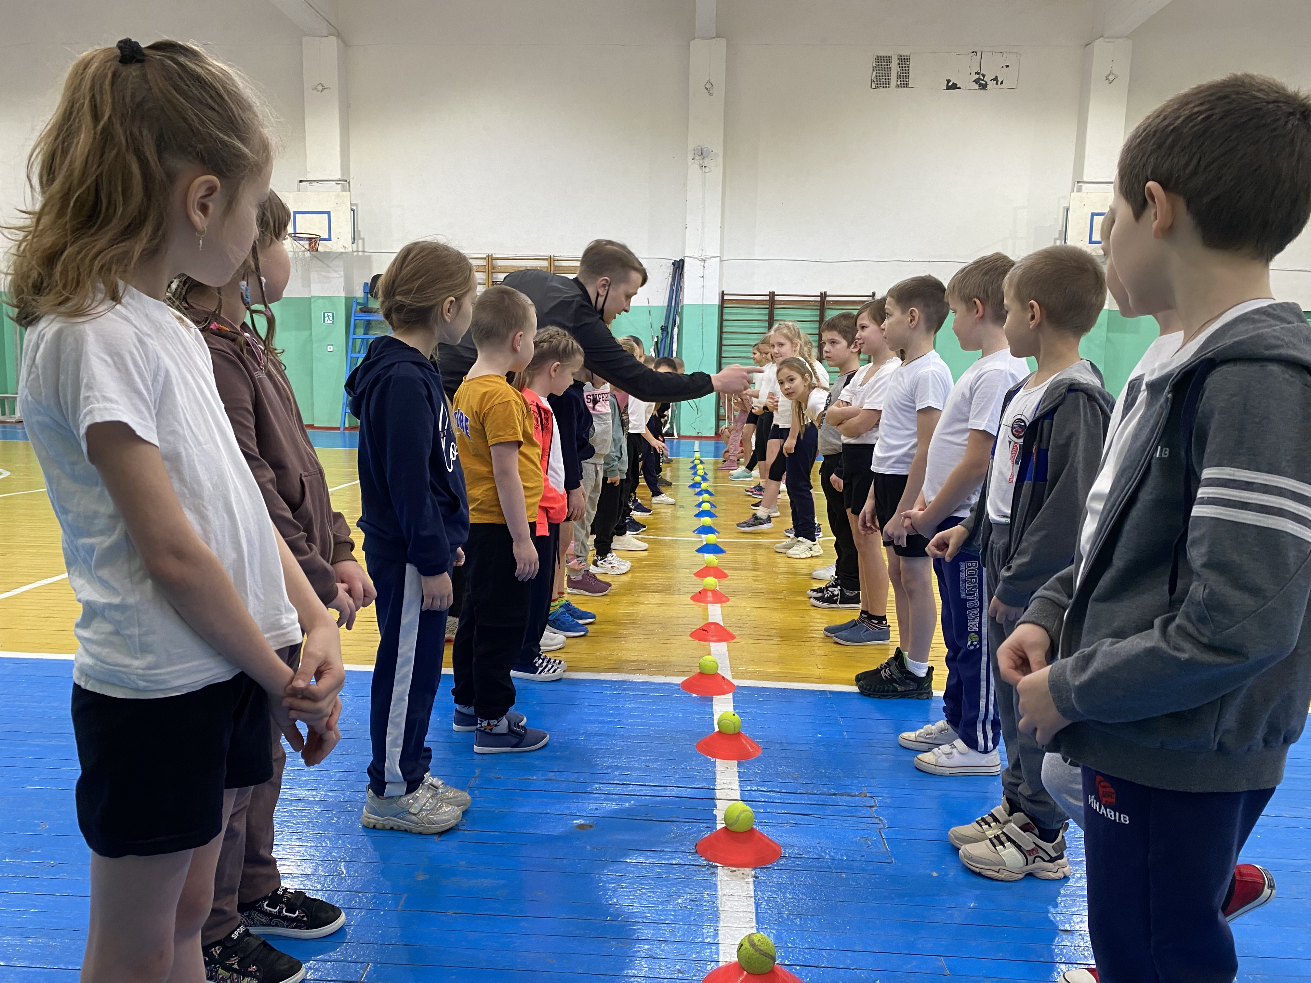
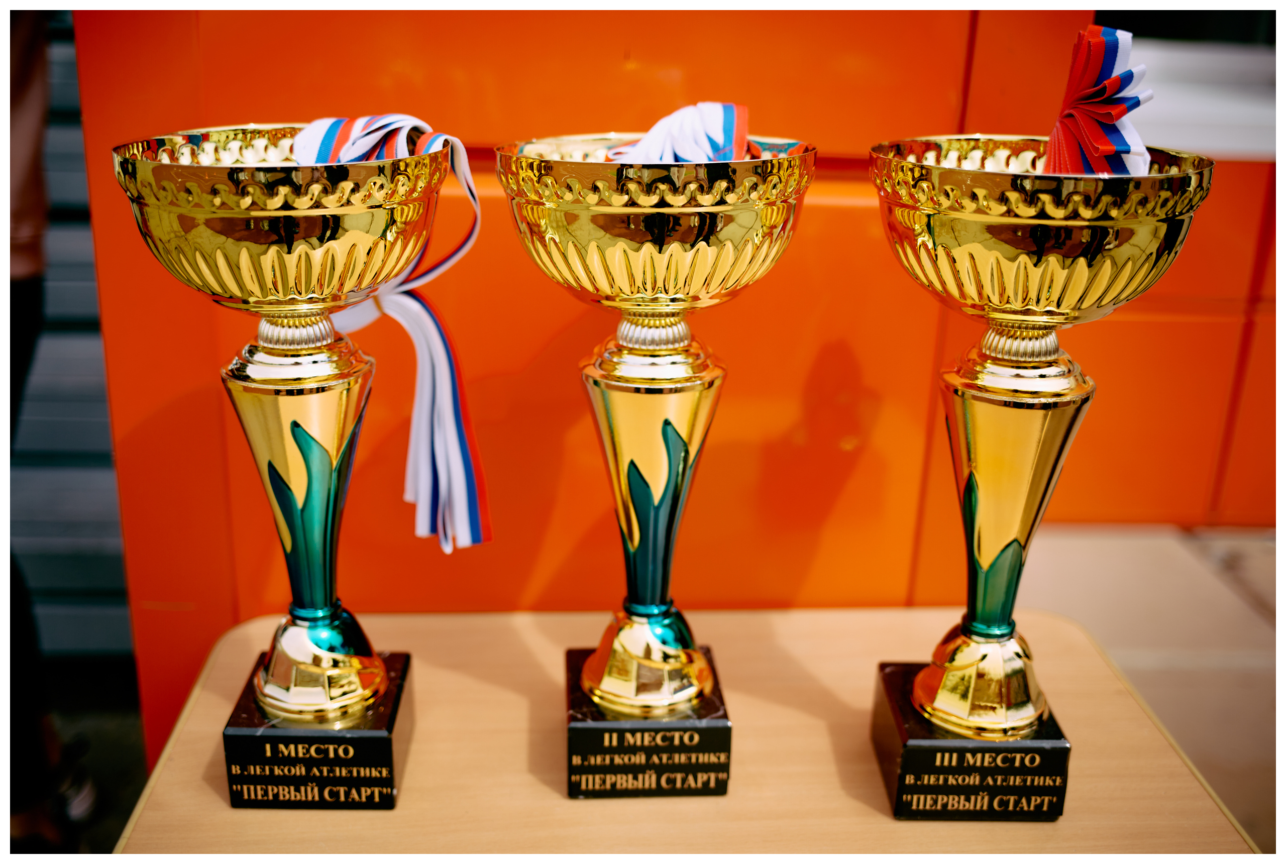
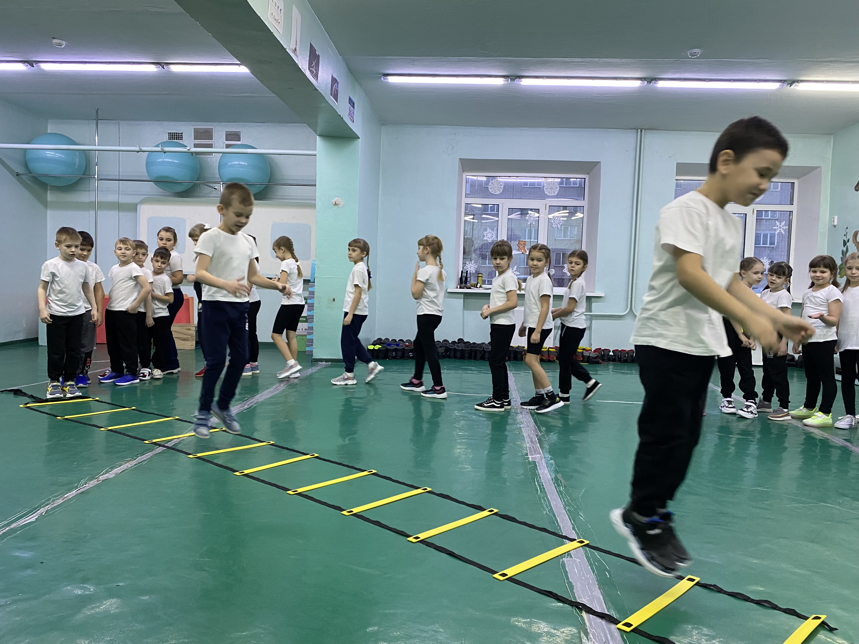
Оценка результатов проектов — бюджет проекта
БЮДЖЕТ ПРОЕКТА
Грант Губернатора Тюменской области 2021 года с софинансированием Фонда Президентских грантов
<номер>

Slide 5
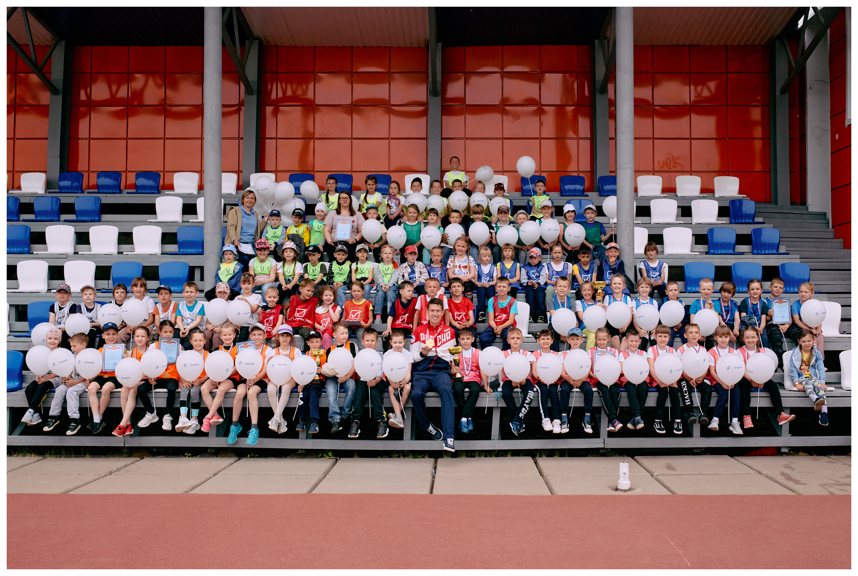
Оценка результатов проектов — ссылки на материалы
Образец
Ссылки на публикации и материалы проекта
https://vk.com/wall-205524998_8
https://vk.com/wall-205524998_16
https://vk.com/wall-205524998_10
https://vk.com/wall-205524998_22
https://vk.com/wall-205524998_7
https://vk.com/wall-205524998_13
https://vk.com/wall-205524998_19
https://vk.com/wall-195461999_5335
Грант Губернатора Тюменской области 2021 года с софинансированием Фонда Президентских грантов
<номер>

